Slide 1
ПРАКТИЧЕСКОЕ ЗАНЯТИЕ 4
Прототипы интерфейса и пользовательские сценарии
Сопровождение продаж корпоративным клиентам
ПАО «Вымпел-Коммуникации»
Полиэктов М. А.
ИНБО-12-23
Преподаватель Трушин Степан Михайлович
Notes:
Проектирование информационной системы поддержки бизнес-процесса сопровождения продаж корпоративным клиентам на примере компании ПАО «Вымпел-Коммуникации»
Object Management Group. Unified Modeling Language 2.5.1 — https://www.omg.org/spec/UML/2.5.1/
Подробные модели и исходники сохранены в папке практики. Учебная модель согласована пользователем. Фактические внутренние процессы компании не обследовались.

Slide 2
Каркасные экраны покрывают основные задачи
W1–W6: клиенты, сделка, предложение, договор, сопровождение и показатели.
Дополнительные формы и состояние руководителя сохранены в исходном Figma.
Проверка выполнена экспертным проходом. Прототип не исполняет бизнес-логику.
Notes:
Object Management Group. Unified Modeling Language 2.5.1 — https://www.omg.org/spec/UML/2.5.1/
Подробные модели и исходники сохранены в папке практики. Учебная модель согласована пользователем. Фактические внутренние процессы компании не обследовались.

Slide 3
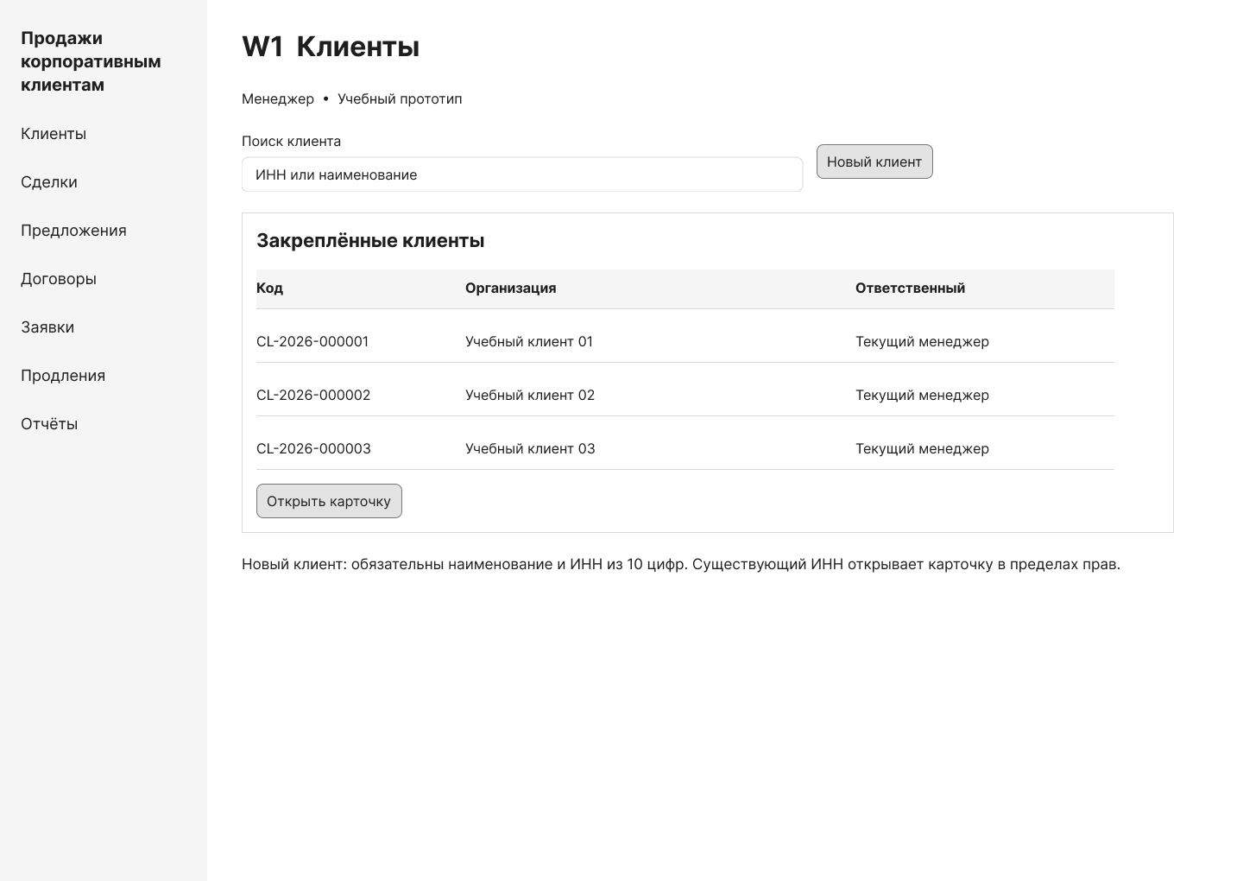
Реестр показывает закреплённых клиентов
Notes:
Object Management Group. Unified Modeling Language 2.5.1 — https://www.omg.org/spec/UML/2.5.1/
Подробные модели и исходники сохранены в папке практики. Учебная модель согласована пользователем. Фактические внутренние процессы компании не обследовались.

Slide 4
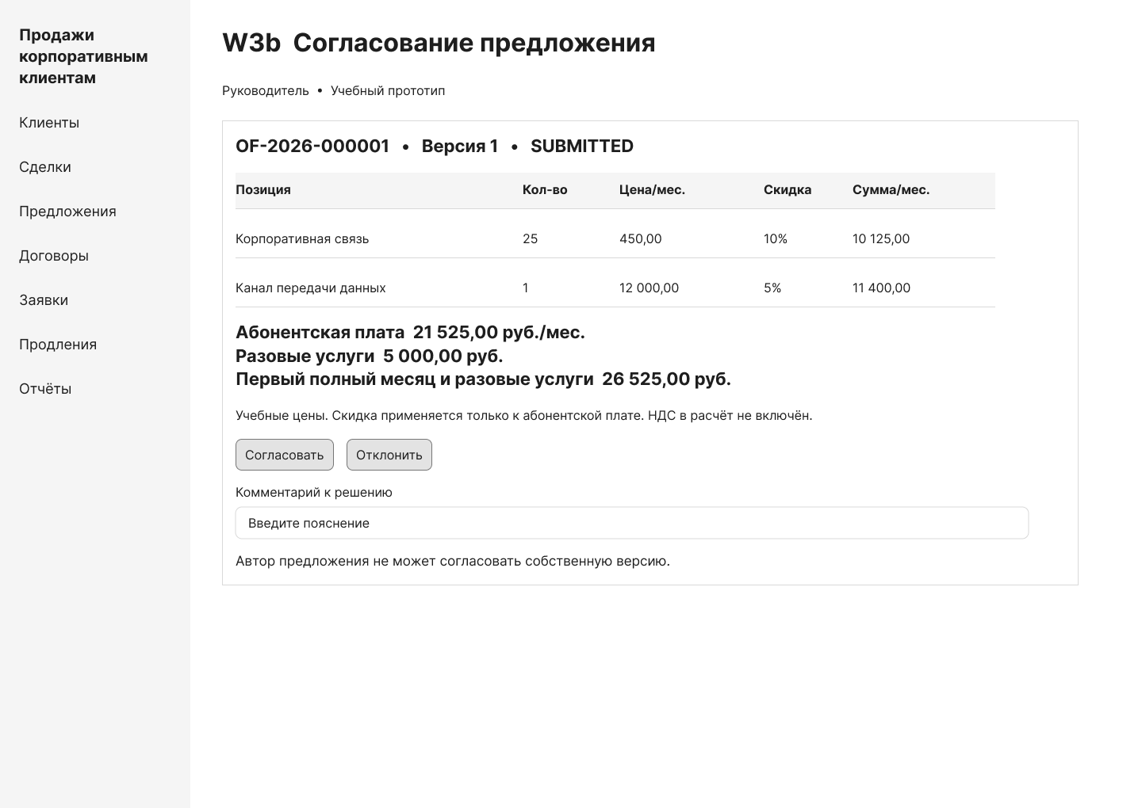
Руководитель согласует конкретную версию
Notes:
Object Management Group. Unified Modeling Language 2.5.1 — https://www.omg.org/spec/UML/2.5.1/
Подробные модели и исходники сохранены в папке практики. Учебная модель согласована пользователем. Фактические внутренние процессы компании не обследовались.

Slide 5
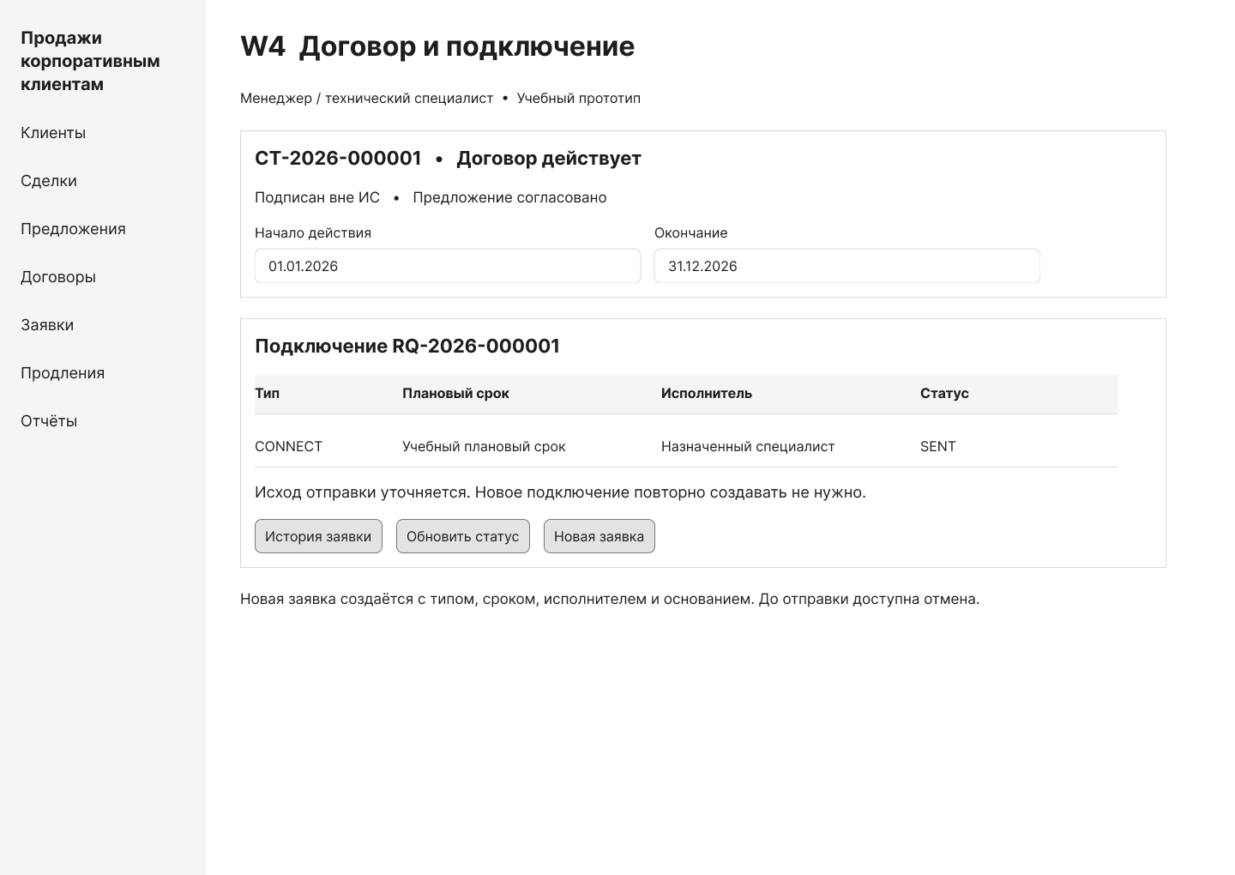
Статус отправки отделён от результата подключения
Notes:
Object Management Group. Unified Modeling Language 2.5.1 — https://www.omg.org/spec/UML/2.5.1/
Подробные модели и исходники сохранены в папке практики. Учебная модель согласована пользователем. Фактические внутренние процессы компании не обследовались.

Slide 6
UML Activity Регистрация договора и подключение
Ввести подписанный
договор
Проверить поля
или исправить ошибки
Создать заявку
и задачу обмена
▶
▶
▼
Отправить
внешнему сервису
Подтвердить ответ
или уточнить исход
Сохранить результат
и историю
▶
▶
Полная Activity Diagram содержит ветвления, альтернативы и завершение.
Notes:
Object Management Group. Unified Modeling Language 2.5.1 — https://www.omg.org/spec/UML/2.5.1/
Подробные модели и исходники сохранены в папке практики. Учебная модель согласована пользователем. Фактические внутренние процессы компании не обследовались.

Slide 7
Сценарии проверяют поля и отклонения
Задача | Экраны | Проверяемое отклонение
Клиент и обращение | W1, W1b, W2 | ИНН и дубли
Предложение | W3, W3b | Скидка и самосогласование
Подключение | W4, W4b | Срок и неопределённый ответ
Продление | W5 | Новый конец позже прежнего
Notes:
Object Management Group. Unified Modeling Language 2.5.1 — https://www.omg.org/spec/UML/2.5.1/
Подробные модели и исходники сохранены в папке практики. Учебная модель согласована пользователем. Фактические внутренние процессы компании не обследовались.

Slide 8
Результат четвёртой практики
Созданы редактируемые слои Figma и изображения основных экранов.
Сценарии включают предусловия, основной поток, альтернативы и результат.
Activity Diagram и матрица проверки связывают интерфейс с требованиями.
Notes:
Object Management Group. Unified Modeling Language 2.5.1 — https://www.omg.org/spec/UML/2.5.1/
Подробные модели и исходники сохранены в папке практики. Учебная модель согласована пользователем. Фактические внутренние процессы компании не обследовались.

